Slide 1
TAI BIẾN MẠCH NÃO
Giảng viên hướng dẫn:
Nguyễn Phúc Học
Nhóm: 6
Sinh viên thực hiện:
Nguyễn Ngọc Cẩm
Lê Nguyễn Hoàng Oanh
Đặng Ngọc Thạch Thảo
Đặng Thị Kim Thủy
Nguyễn Mai Đăng Vy

Slide 2
I. ĐỊNH NGHĨA, NGUYÊN NHÂN, PHÂN LOẠI, YẾU TỐ NGUY CƠ:
1. Định nghĩa: Tai biến mạch máu não (TBMMN-stroke) là các thiếu sót thần kinh với các triệu chứng khu trú hơn là lan toả xãy ra đột ngột do mạch máu não (động mạch, mao mạch và hiếm hơn là tĩnh mạch) bị vỡ hoặc tắc mà không do chấn thương sọ não.
2. Nguyên nhân:
‒ Tắc mạch máu não (nhồi máu não, thiếu máu não cục bộ): do cục máu đông tại chỗ, do xơ vữa động mạch; huyết tắc do bệnh tim.
‒ Vỡ mạch máu não: do tăng huyết áp, chấn thương, vỡ phình động mạch não.
‒ Nguyên nhân ít gặp: do viêm ĐM, viêm tắc TM, thuyên tắc xoang TM.
3. Phân loại: 2 thể chính
Nhồi máu não (71%): Thiếu máu cục bộ não/ nhũn não khi mạch máu bị nghẽn hoặc lấp.
Xuất huyết não (26%):
‒ Khi máu thóat ra khỏi mạch vỡ vào nhu mô não gọi là xuất huyết nội não, vào khoang dưới nhện gọi là xuất huyết dưới nhện;
‒ Còn phối hợp hai loại trên gọi là xuất huyết não màng não.

Slide 3
4. Yếu tố nguy cơ gây đột quỵ:
‒ Nguy cơ không thể can thiệp: Tuổi (tăng > 55); Giới (nam giới tuổi <65; nữ > 65); Chủng tộc (da đen >2 lần da trắng); Di truyền
‒ Nguy cơ có thể can thiệp:
+ Tăng huyết áp (63,5%,giảm 10mmHg – giảm nguy cơ 35-40%)
+ Hút thuốc lá (từ 10,4 đến 58,9% tùy theo từng nước)
+ Cơn TIA (5% sẽ xuất hiện strok thực sự sau 1 tháng)
+ Thiếu máu cơ tim (16,1%), bệnh van tim (3,4%), có tiền sử TBMN
(27,4%), đái tháo đường; bệnh tăng đông; đa hồng cầu…
II. CƠ CHẾ BỆNH SINH:
‒ Tai biến mạch máu não là một bệnh xảy ra khi việc cung cấp máu lên một phần bộ não bị đột ngột ngừng trệ.
‒ Do các triệu chứng thần kinh trung ương biểu hiện nhanh sau vài phút, nên TBMN còn được gọi là đột quỵ não.(đột quỵ = ngay lập tức, đột ngột, không chuẩn bị...).
‒ Là bệnh của hệ thần kinh phổ biến nhất hiện nay, nó có tần suất xuất hiện là 1,5/1000 người/năm; tần suất này ở tuổi >75 lên đến 10/1000 người/năm.

Slide 4
Cơ chế tổn thương do thiếu máu não cục bộ:
‒ Vùng tranh tối tranh sáng:
+ Não chiếm 2% trọng lượng cơ thể, tuy nhiên nhu cầu chiếm 15% cung lượng tim, 20% O2 và 25% Glucose.
+ Ngưng toàn bộ tuần hoàn não trong 15 giây gây hôn mê và trong 5 phút gây tổn thương cấu trúc tế bào.
+ Đột quỵ thiếu máu não cấp khi lưu lượng máu đến não bị ngưng trệ hậu quả một vùng não bị thiếu máu.
+ Bình thường lưu lượng máu não (Cerebral blood flow): CBF~50ml/100gm/phút và chết tế bào xảy ra khi CBF<10ml/100gm/phút.
‒ Thiếu máu não có thể chia làm hai vùng:
+ Vùng trung tâm CBF<12ml<100gm/phút, nhanh chóng bị hoại tử.
+ Và vùng bao quanh còn gọi vùng tranh tối tranh sáng (penumbra) có CBF=12-20ml/100gm/phút, đây là vùng trung gian giữa lõi nhồi máu và vùng mô não được tưới máu bình thường. Tế bào vùng này có thể hồi phục nếu được tái tưới máu, mức độ tổn thương phụ thuộc vào thời gian còn được gọi"cửa sổ điều trị" đột quỵ thiếu máu.

Slide 5
Cơ chế chết tế bào thần kinh trong thiếu máu cục bộ:
‒ Sự gián đoạn dòng máu chảy đến não lấy đi các chất cần cho chuyển hóa, đặc biệt oxy và glucose gây khử cực màng tế bào, dẫn đến sự tràn vào ion calci qua kênh calci và phóng thích các chất vận chuyển thần kinh như glutamat từ các đầu tận cùng thần kinh tiền synap.
‒ Glutamat kết gắn với các thụ thể trên màng thần kinh hậu synap làm hoạt hóa và tràn vào ion calci và natri. Quá trình này làm phát động một lọat phản ứng sinh hóa gây phù tế bào, tổn thương ty lạp thể, phát sinh các gốc oxy tự do, hoạt hóa protease, nuclease và các men khác.
‒ Ở vùng tranh tối tranh sáng cho phép tế bào sống sót kéo dài hơn, quá trình sinh hóa điều hòa tình trạng chết tế bào có sự đóng góp của các protein liên quan chương trình chết tế bào như protein nhóm 2Bcl và Caspases (tiền men của protease cysteine). Họat động của các protein này có thể dẫn đến chết tế bào theo chương trình khác biệt chết tế bào do hoại tử.
‒ Tùy thuộc vào mức độ trầm trọng và thời gian thiếu máu kéo dài, các tế bào thần kinh có thể chết nhanh chóng do họai tử hoặc chết từ từ, chết tế bào theo chương trình (apoptosis).

Slide 6
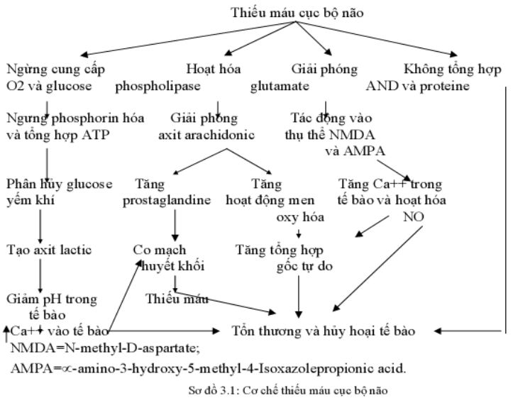

Slide 7
Cơ chế tổn thương do xuất huyết não:
‒ Xuất huyết vào nhu mô não gây phù độc tế bào và phù mạch máu, tiếp theo là ảnh hưởng đáp ứng viêm nhiễm và các chất thoái hoá của máu.
‒ Tăng áp lực nội xảy ra do hiệu ứng choáng chổ của khối máu tụ, phù xung quanh khối máu tụ, xuất huyết lan vào não thất và tràn dịch não thất. Hâu quả cuối cùng giảm tưới máu khu trú và thoát vị não.
‒ Phù phát triển quanh khối máu tụ xảy ra sau xuất huyết, cao điểm trong vài ngày và giảm dần trong 2 tuần. ‒ Phù nặng kích thước có thể lớn hơn khối máu tụ.
Cơ chế thành lập phù não sau xuất huyết:
‒ Áp lực thủy tỉnh (hydrostatic) và co cục máu trong vài giờ đầu gây phù chất trắng. Trong giờ đầu có thể không ảnh hưởng đến hàng rào máu não.
‒ Sự họat hóa dòng thác đông máu và hình thành thrombin gây phù não do phá vỡ hàng rào máu não.
‒ Phù do áp lực thủy tỉnh và co cục máu xảy ra rất sớm trong vài giờ đầu, phù do thrombin gây ra cao điểm 48 giờ sau xuất huyết.
‒ Hủy hồng cầu và nhiễm độc hemoglobin xảy ra trễ từ 3-7 ngày

Slide 8
III. TRIỆU CHỨNG LÂM SÀNG:
1. Thiếu máu não:
1.1. Cơn thiếu máu não cục bộ thoáng qua (TIA):
Đặc điểm chung:
- Các triệu chứng bắt đầu đột ngột, trong thời gian ngắn (vài phút đến <24h và sau đó biến mất hoàn toàn), chúng có thể lập lại với thời gian kéo dài hơn.
- Triệu chứng phụ thuộc vào vị trí, mức độ tắc nghẽn cũng như tuần hoàn bàng hệ, và thường chỉ xảy ra một bên cơ thể.
Triệu chứng gợi ý:
‒ Cảm giác nặng hoặc yếu tay, chân (té ngã, thay đổi dáng đi...)
‒ Mất đồng bộ phối hợp trong vận động.
‒ Thay đổi về cảm giác: tê rần, kiến bò...
‒ Rối loạn giọng nói: nói khó, lộn xộn, sai lệch, không nói được...
‒ Mất thăng bằng, chóng mặt (bản thân quay hoặc đồ vật xung quanh quay)...
Triệu chứng không điển hình:Thay đổi đơn thuần về ý thức; Cơn choáng, ngất xỉu; Bần thần, nhức đầu nhẹ; Quên thoáng qua; Nôn, buồn nôn; Co giật; Liệt mặt; Đau ở mắt...

Slide 9
Triệu chứng điển hình:
‒ Đa số thường là: mất tạm thời thị giác (điển hình là chứng thoáng mù); khó khăn khi nói (mất khả năng ngôn ngữ); yếu một bên thân (liệt nhẹ một bên người); tê cóng hay dị cảm, thường trên một bên của thân thể.
‒ Khi suy giảm ý thức khác thường, hoặc nếu dài hơn 24 giờ, được phân loại như một tai biến mạch não, hay đột quỵ thực thụ.
1.2. Nhồi máu não: Biểu hiện lâm sàng:
‒ Do tắc mạch, vỡ mạch khó có thể phân biệt, để chẩn đoán nguyên nhân phải dựa vào yếu tố tiền căn, bệnh và xét nghiệm cận lâm sàng (MRI, CT scan).
‒ Trong trường hợp điển hình, các triệu chứng xuất hiện đột ngột, tiến triển chỉ trong vài giờ (hoặc vài ngày).
‒ Trên lý thuyết, các triệu chứng thần kinh khu trú tương ứng với khu vực tưới máu của động mạch bị tổn thương. Thực tế do các động mạch thông nối với nhau, nên có sự cấp máu bù bởi các động mạch còn nguyên, thường làm nhòe các triệu chứng.
‒ Tổn thương trong bán cầu đại não (50%) hay gặp: Liệt đối bên, khởi đầu là liệt mềm, dần dần diễn tiến đến liệt cứng; Giảm cảm giác đối bên; Giảm thị lực cùng bên; Nói khó.

Slide 10
‒ Tổn thương thân não (25%): Triệu chứng đa dạng, có thể liệt tứ chi, rối loạn thị giác, Hội chứng khóa trong (tỉnh, hiểu nhưng do liệt, không làm gì được).
‒ Tổn thương khiếm khuyết (25%): Nhiều điểm nhồi máu nhỏ quanh hạch nền, bao trong, đồi thị và cầu não. Người bệnh vẫn ý thức, các triệu chứng có thể chỉ liên quan tới vận động, cảm giác hoặc cả hai.
‒ Tương quan động mạch tổn thương: Lấp bít-xuất huyết ở ĐM não giữa (MCA); ở ĐM não trước; ở ĐM não sau; ở ĐM đốt sống thân nền.
2. Xuất huyết não:
Lâm sàng:
‒ Các dấu hiệu thần kinh khu trú xảy ra đột ngột, diễn tiến từ vài phút-vài giờ.
‒ Thay đổi ý thức 82%, trên 75% có liệt nữa người, 63% đau đầu và nôn 22%.
‒ Co giật chỉ chiếm 6% ở bệnh nhân xuất huyết thùy.
‒ Các dấu thiếu hụt thần kinh tiến triển sớm có thể đề nghị XHN, 1/3 trường hợp có triệu chứng tối đa ngay từ đầu và 2/3 có triệu chứng tiến triển.
‒ Xuất huyết thùy: Đau đầu, thiếu hụt vận động, cảm giác và thị trường
‒ Xuất huyết tiểu não: buồn nôn, nôn, thất điều, hôn mê
‒ Xuất huyết cầu não: Hôn mê, liệt tứ chi, đồng tử co nhỏ (pinpoint)

Slide 11
Cận lâm sàng:
‒ CT không cản quang xác định kích thước và vị trí xuất huyết, loại từ u não, dị dạng động tĩnh mạch. CT có thể phát hiện các biến chứng như: tụt não, chảy máu não thất hay tràn dịch não thất.
‒ Cộng hưởng từ (MRI): 6h đầu khi phát bệnh MRI chính xác hơn CT, các bệnh lý về dị dạng mạch máu, đặc biệt u mạch hang.
‒ Xét nghiêm công thức máu, PT/PTT, ion đồ, điện tim và x quang phổi.
Tiên lượng của xuất huyết não:
‒ Tỷ lệ tử vong ở Hoa kỳ 35-52% trong tháng đầu, phân nữa bệnh nhân tử vong trong 48h đầu. Tự sinh hoạt trong 30 ngày là 10% và trong 6 tháng 20% .
‒ Tiên lương xấu:
+ Thể tích >90cm3 hầu hết tử vong 100%
+ Thể tích >60cm3
+ GCS (Glasgow Coma Scale) ≤ 8: trên 90% chết trong 30 ngày
+ Thể tích >30 cm3: 1/71 tự sinh hoạt trong 30 ngày
‒ Tiên lượng tốt: + Thể tích ≤ 30 cm3
+ GCS ≥ 9: 19% chết trong 30 ngày

Slide 12
3. Chảy máu dưới nhện (SAH - Subarachnoid haemorrhage): là một bệnh lý ít gặp của bệnh mạch máu não chiếm 5-7% của tất cả các TBMMN.
‒ Dấu hiệu cảnh báo:
+ Là cơn đau đầu thường trực do lọt máu nhẹ (được viện dẫn như bệnh nhức đầu thường xuyên) được báo cáo vào khoảng 30 - 50 % các SAH.
+ Đột ngột, bất kỳ lúc nào (đang làm việc, lúc nghỉ, lúc đang ngủ).
+ Một số trường hợp xảy ra khi bệnh nhân gắng sức, căng thẳng, uống rượu bia, chấn thương sọ não nhẹ mà nguyên nhân chính do vỡ mạch máu não.
+ Phần lớn khởi phát bệnh lúc nghỉ, không liên quan tới hoạt động gắng sức.
‒ Toàn phát:
+ Nhức đầu thường xảy ra đột ngột, dữ dội, sau lan nhanh khắp đầu.
+ Hội chứng kích thích màng não (nôn, cứng gáy, đau lưng thấp, đau chân hai bên) gặp ở hơn 75% SAH, bệnh nhân có:
* Rối loạn ý thức, động kinh, liệt nửa người, tăng thân nhiệt...
* Không có dấu hiệu cục bộ ở khoảng 40 % bệnh nhân.
* Khoảng 50% có tăng cao áp huyết (BP) từ nhẹ tới trung bình. BP
không bền khi áp lực nội sọ (ICP) tăng, tim đập nhanh.

Slide 13
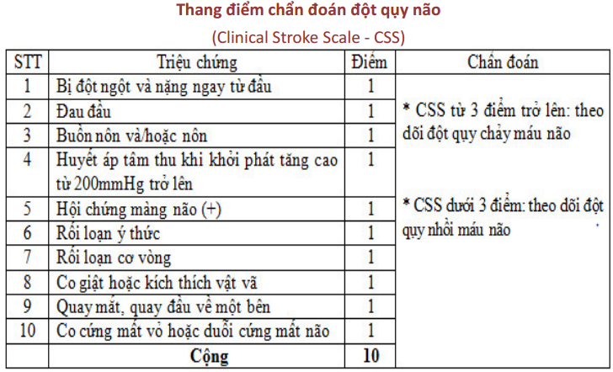
+ Sốt không thường gặp.

Slide 14
IV. TRIỆU CHỨNG CẬN LÂM SÀNG:
1. Xét nghiệm dịch não tủy: Ngày nay ít áp dụng.
2. Chụp cắt lớp vi tính (CT scan): hiện nay là xét nghiệm cơ bản phổ biến
Mục đích: Xác định đột quị; Phân loại; Nguyên nhân; Theo dõi diễn biến; Hướng điều trị (theo hướng tốt nhất)
Làm CT lần 1 không cản quang nhanh chóng để phân biệt:
- Chảy máu/nhũn não/U não/Phù não/Não nước/Giảm tỉ trọng/Tăng tỉ trọng?: MRI ngay? Chụp động mạch bằng MRI? Chú ý: Nếu có triệu chứng giảm tỉ trọng sớm = cần phân biệt với tỉ trọng chất trắng, phân biệt ranh giới não-tủy (đặc biệt ở thùy đảo).
- Xem thuộc vùng phân bố chính của động mạch nào.
- Phân biệt với hạch nền não .
- Phù não: cần xem chèn đẩy não thất mà không có lệch đường giữa/Lệch đường giữa/Mất rãnh não.
CT lần 2 sau 24 giờ: cần làm nếu: Sau điều tri thuốc chống đông. Bệnh nhân có diễn biến xấu đi (đột quị tiến triển). Trước khi dùng thuốc chống đông sớm ở bệnh nhân có rung nhĩ (dưới 36 giờ) Triệu chứng CT lần 1 không rõ ràng (nếu cần CT có cản quang hoặc MRI)

Slide 15
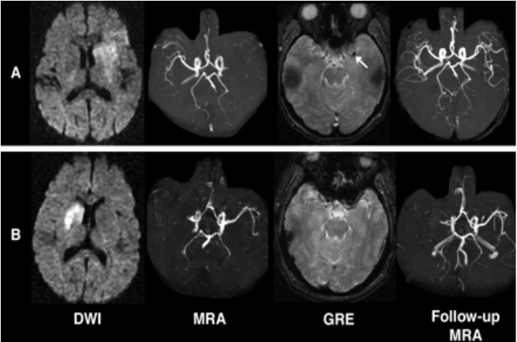
CT lần 3 sau 1 tuần: nếu: Trước dùng thuốc chống đông muộn ở BN có rung nhĩ. Triệu chứng CT lần 2 không rõ ràng (nếu cần CT có cản quang hoặc MRI). BN đột quị chảy máu. BN có phù não trên CT lần 2.
3. Chụp cộng hưởng từ hạt nhân (Magnetic Resonnance Imaging – MRI): Theo yêu cầu hoặc chỉ định từ kết quả CT scan.

Slide 16
4. Các xét nghiệm khác:
‒ Xét nghiệm hô hấp và tuần hoàn: Nhanh chóng nhằm loại trừ hoặc kết luận có bệnh phổi hoặc tim (tràn dịch, phù phổi, rung nhĩ, kích thước tim…)
‒ ECG: Nhanh chóng nhằm tìm Rung nhĩ và/hoặc loạn nhịp khác
‒ Xét nghiệm máu: Tế bào máu; Xét nghiệm đông máu; Điện giải đồ; Glucemia; Chức năng thận, gan; Khí máu.
‒ Xét nghiệm chẩn đoán hỗ trợ: (nếu cần) Doppler-Siêu âm sọ, tim, chụp động mạch và chọc sống thắt lưng..; T3, T4, TSH, Cholesterol, HDL, Triglycerides, xét nghiệm nước tiểu; Xét nghiệm huyết thanh đánh giá viêm động mạch; Chức năng tiểu cầu.
V. ĐIỀU TRỊ GIAI ĐOẠN CẤP:
1. Xử lý cấp cứu ban đầu:
- Cần phải đưa ngay BN vào viện: Để được chẩn đoán và điều trị thích hợp; Đối với người bị tai biến, thời gian là vàng; Mạch vỡ hay máu đông phải được xử lý thật nhanh để đề phòng các biến chứng như liệt toàn thân, bại não, v.v.
Ghi chú: nhấn mạnh chữ đột ngột để chỉ các triệu chứng xảy ra bất thường, không do các yếu tố bên ngoài.

Slide 17
- Khi có các triệu chứng sau-cần phải chú ý và đưa đến bệnh viện ngay lập tức:
+ Các triệu chứng xảy ra đột ngột: thấy tê cứng ở mặt, tay hoặc chân đặc biệt là tê cứng nửa người; nhìn không rõ (Thị lực giảm sút); không cử động được chân tay (Mất phối hợp điều khiển chân tay); không nói được hoặc không hiểu được người khác nói; Đầu đau dữ dội.
+ Những việc có thể làm trước khi xe cấp cứu tới: Để người bệnh nằm xuống trong tư thế thoải mái, và nói chuyện với người bệnh để họ bình tĩnh. Bảo thở sâu và chậm giúp BN bình tĩnh và đưa máu lên não nhiều hơn. Giữ đầu mát và thân ấm. Bọc đá trong khăn để chấm nhẹ qua. Giữ thân ấm bằng áo khoác hoặc chăn sẽ giảm được nguy cơ co giật (sốc). Nếu đã ngưng thở: thực hiện hô hấp nhân tạo (CPR), nếu cần phải dùng miệng thổi hơi vào miệng BN (hô hấp miệng-miệng).
+ Không được: Cố di chuyển đầu, cổ BN, tránh bị gãy hoặc bị thương. Ép cho BN ăn hoặc uống sẽ gây nghẹn. Dùng aspirin có thể gây chảy máu trong nếu là tai biến vỡ mạch máu. Nếu người bệnh đã uống aspirin trong ngày, cần phải báo với bác sỹ cấp cứu.
2. Điều trị tổng quát ở BV:
- Bất kỳ quyết định điều trị nào đều phải thực hiện nhanh chóng. Sự chậm trễ sẽ dẫn tới tiên lượng xấu.

Slide 18
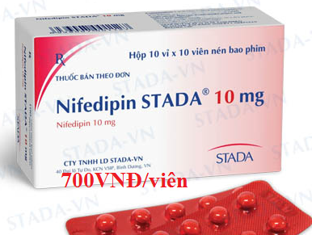
- Điều trị triệu chứng nhằm hạn chế sự trầm trọng của các thương tốn não bộ. Đánh giá chức năng hô hấp, khí đạo và tuần hoàn.
- Không cho ăn uống đến khi đánh giá rối loạn nuốt, nằm đầu cao 30º (không có chống chỉ định), thở oxy 4-6L/phút (khi SpO₂< 95%), theo dõi HA, nhịp tim 5-15phút, lập đường truyền tĩnh mạch Normal saline 50ml/giờ, đo ECG.
Hô hấp và khí đạo:
‒ 2-4 l/phút, mục đích nâng độ bão hòa O₂ từ 95-100%.
‒ Chỉ định đặt ống nội khí quản: thở nhanh >30l/phút, pCO₂ >50mmHg, PO₂
‒ Cân nhắc chỉ định khi BN già yếu, tổn thương TK nặng, khuyết tật trước đó.
Nước và điện giải:
‒ 1,5- 2l/ngày dịch Ringer lactate, Không dùng dịch Glucose.
‒ Nếu có thể truyền dịch theo áp lực tĩnh mạch TƯ.
BN có tăng HA:
‒ Duy trì HAmax 130 mmHg,
‒ Chú ý HA thường tự xuống sau 24-48h
‒ Không hạ HA xuống nhanh quá, có thể dùng Nifedipine dưới lưỡi.

Slide 19
Phác đồ Heidelberg để kiểm soát HA ở bệnh nhân đột quỵ:
‒ HA max<220 và HA min<120 mmHg: không điều trị.
‒ HA max>220 và/hoặc HA min>120 mmHg: Urapidil, xem xét dùng Clonipine liều 0, 075mg SC, nếu cao kéo dài dùng thêm Enalapril.
‒ HA min>220 mmHg, HA max chỉ tăng trung bình: Nitroglycerine 5mg tĩnh mạch hoặc 10mg đường uống.

Slide 20
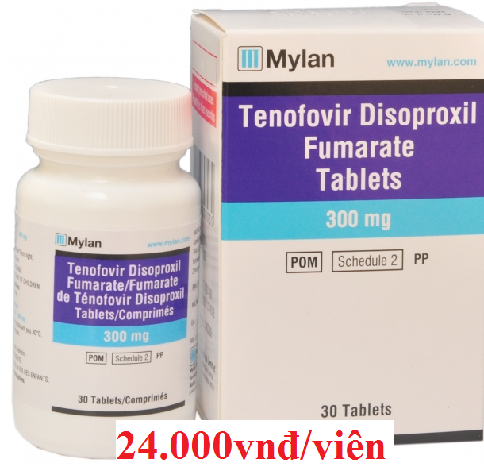
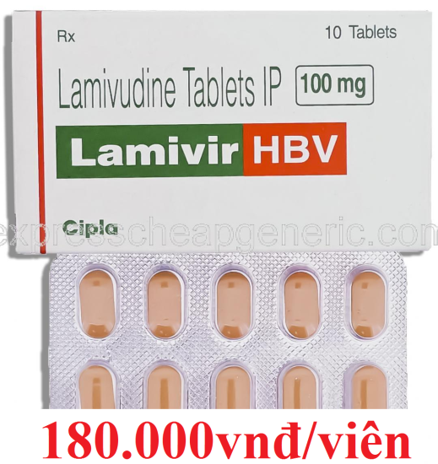
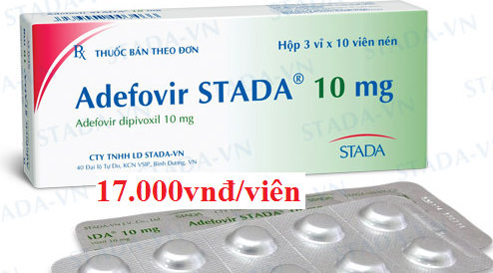
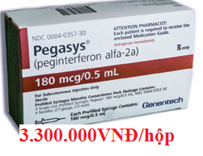
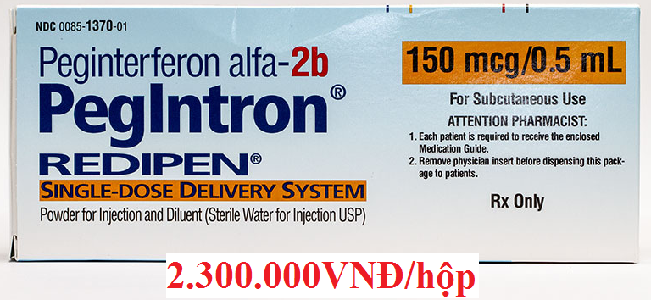
2.2.2. Điều trị cụ thể:
Tenofovir + Lamivudine + Adefovir + Peg–IFNα, IFNα.
2.2.3. Dự phòng viêm gan B:
Chủ động:
‒ Tiêm vắcxin viêm gan virút B cho tất cả trẻ em 24h sau sinh và các mũi tiếp theo lúc 2, 3 và 4 tháng tuổi theo chương trình tiêm chủng mở rộng.

Slide 21
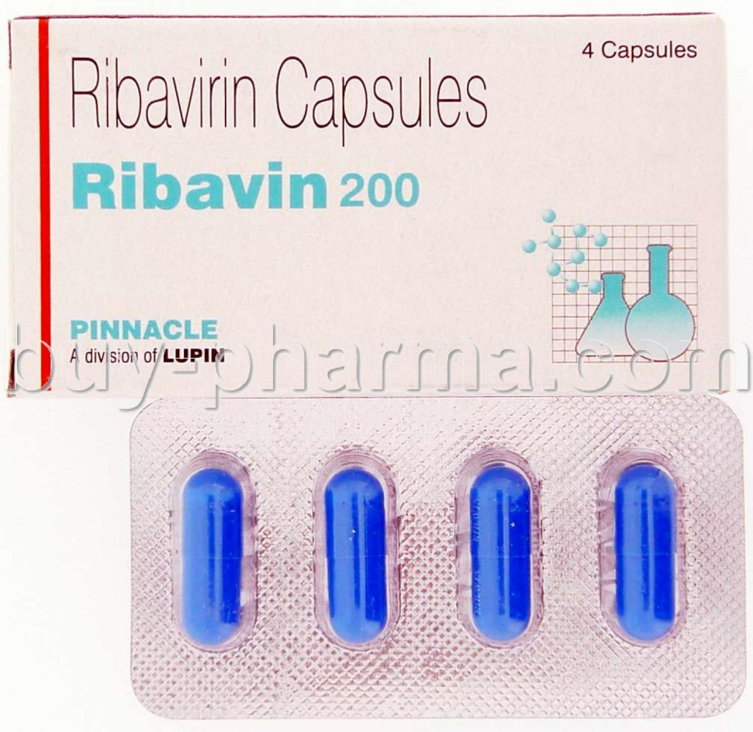
2.4. Viêm gan C:
‒ Điều trị đặc hiệu-Phác đồ chuẩn: Interferon (IFN) + Ribavirin.
‒ Hiện chưa có vaccin tiêm phòng viêm gan virus C.
Nguồn tham khảo:
http://www.buy-pharma.co/Generic-Copegus-Ribavirin-p-363.html
http://www.thuoc.net.vn/
2.890.000 VNĐ/hộp

